Slide 1
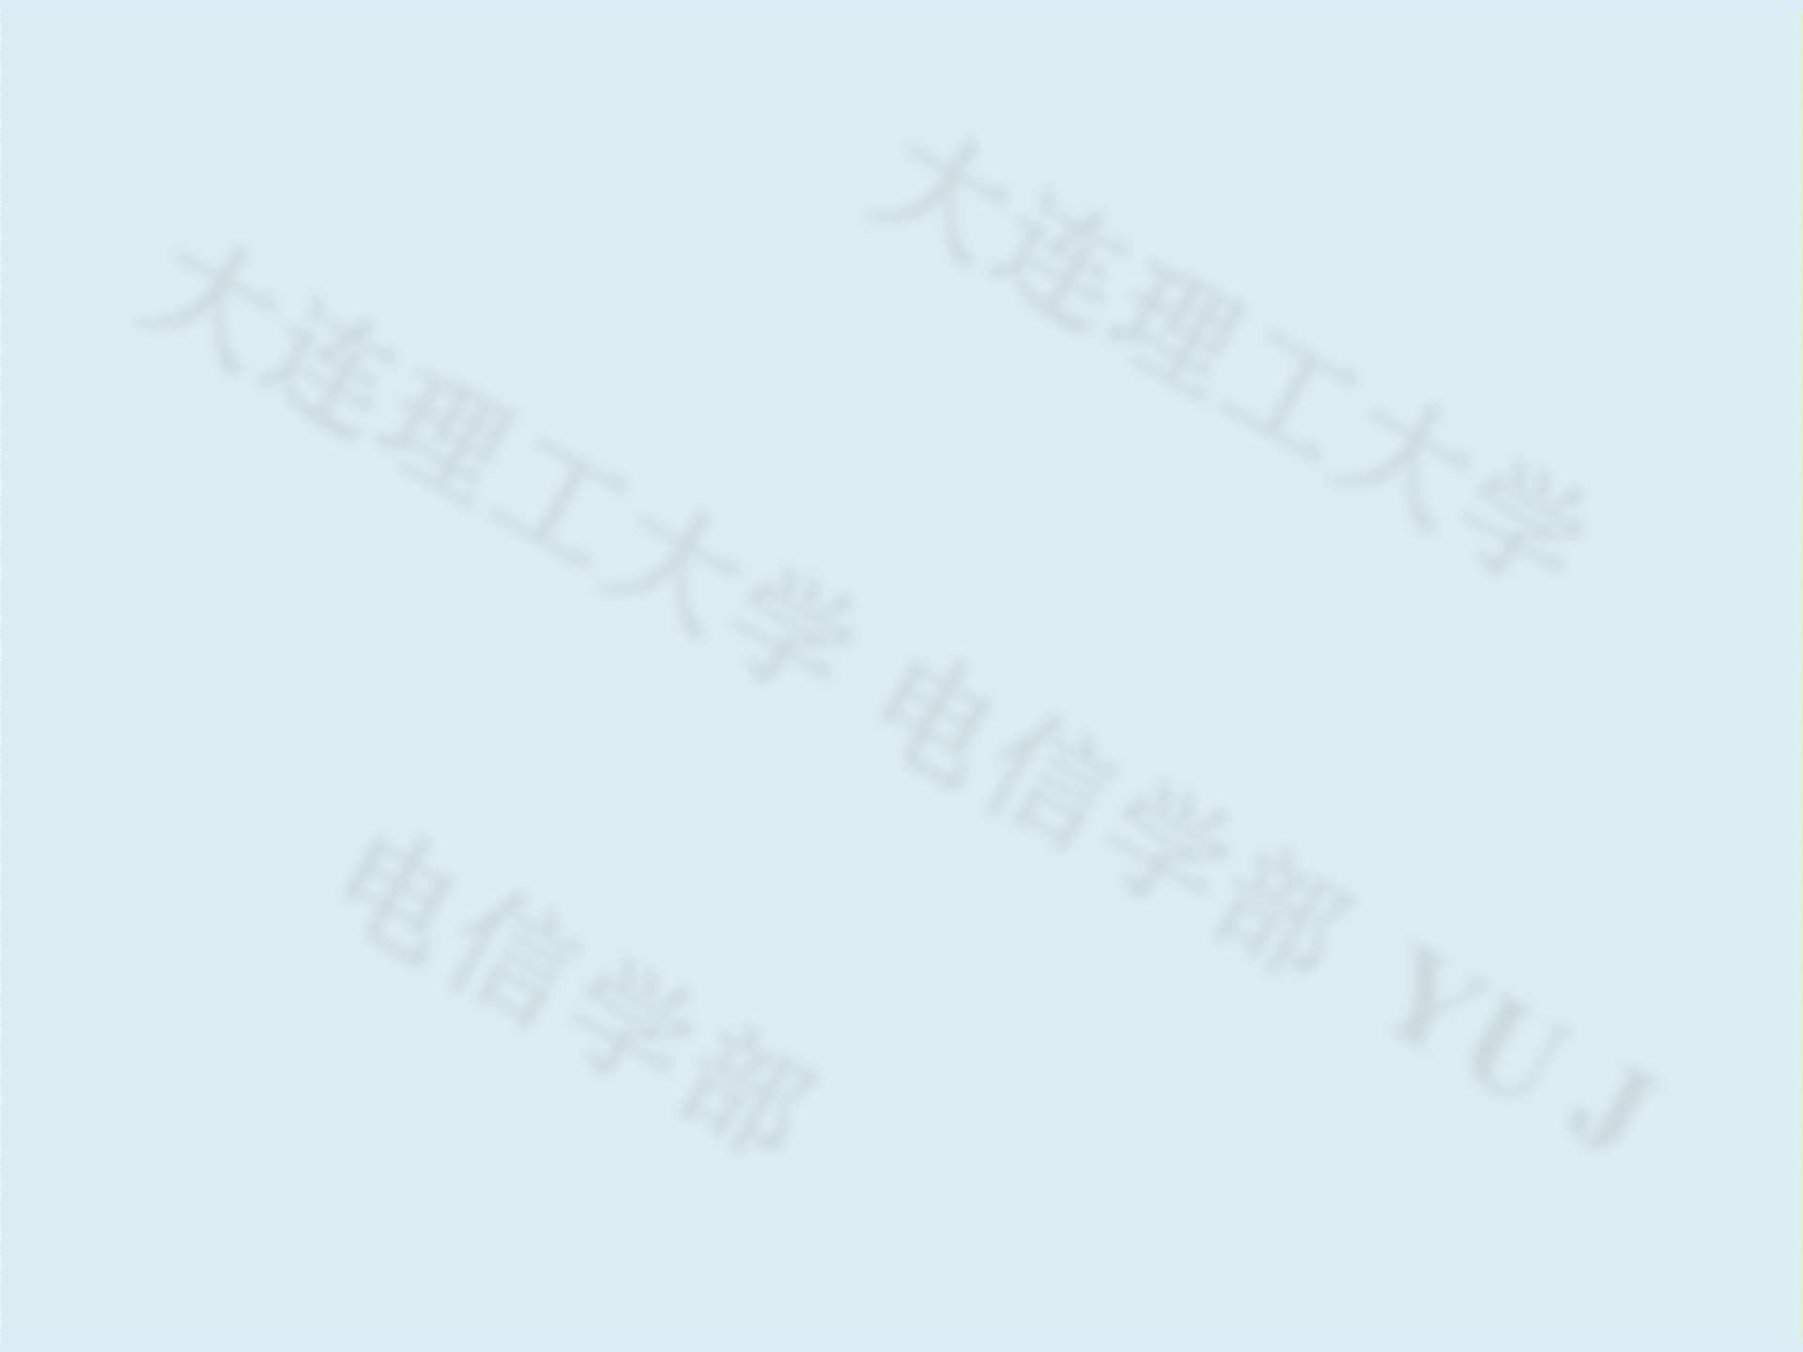

模拟电子线路
大连理工大学模拟电子线路课题组
Analog Electronic Circuits
第一讲 绪论 & PN结
授课人：余隽 大连理工大学 2018年9-12月
助教：李宝玲 助教：朱思鹏

Slide 2
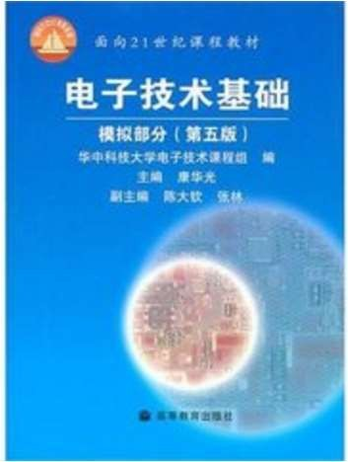
模拟电子线路 Analog Circuits
教材：《电子技术基础 模拟部分》康华光,第五版
教材顺序 教学安排
绪论
3.二极管及其基本电路 （1周）
4.双极结型三极管及放大电路（2-5周）
5.场效应管放大电路（6周）
8.功率放大电路 （7周）
绪论
2.运算放大器
3.二极管及其基本电路
4.双极结型三极管及放大电路
5.场效应管放大电路
6.模拟集成电路
7.反馈放大电路
8.功率放大电路
9.信号处理与信号产生电路
10.直流稳压电源
6.模拟集成电路（8周）
期中考试 11月2日
7.反馈放大电路（9-10周）
第9周周五9-10节
2.运算放大器（11周）
9.信号处理与信号产生电路（12-13周）
10.直流稳压电源（14周）
课程内容较多，知识点多，学习难度较大。

Slide 3
主要参考教材 (References)
Thomas L. Floyd. Electronics fundamentals: circuits, devices, and applications, third edition. Englewood Cliffs, New Jersey: Prentice Hall, 1995
J. Michael McMenamin. Applied electronic devices and analog ICs. Albany, NY : Delmar Publishers, 1995
• 童诗白. 模拟电子技术基础. ED3 , 高教出版社
• 王彩杰，张淑芬，周日强. 模拟电子技术及其应用. 大工出版社
• 网络视频：模拟电子线路基础—清华大学，华成英

Slide 4


模拟电子线路 Analog Circuits
课程性质：电子技术入门阶段的专业基础课。 电类专业的考研专业课之一。
计算机科学
生物医学工程
计算机硬件
计算机软件
生物医学电子 生物医学信息
医学检测、医疗仪器、 脑机接口、植入芯片
。。。
身体
灵魂

Slide 5
课程考核
定性分析（读）、定量分析（算）、电路设计（选） 成绩评定： 平时成绩，占10%，每周按时上交作业；随机课堂提问； 期中考试成绩占30%，内容为前八周所学内容 期末考试成绩占60%，包括全部知识点
全部考试为一纸化开卷考试
实验单独开课，要重视实验课。 实践与理论并重才能学好！

Slide 6
1.绪论
1.1 回顾历史，展望未来
1.2 什么是模拟电子线路
1.3 信号源
1.4 放大电路
1.5 频谱与带宽
1.6 基本电路参数的表达形式
1.7 如何学好模电
6

Slide 7
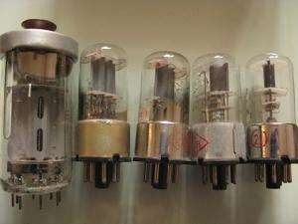
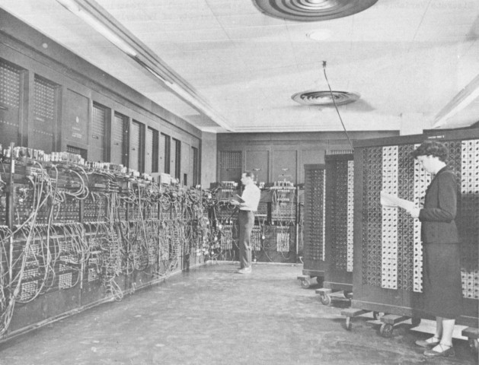
1.绪论 1.1 回顾历史，展望未来 电子管（真空管）时代 19世纪末，发现电子，爱迪生发明电灯，发现爱迪生效应；
20世纪初，英国弗莱明发明真空二极管； 美国德福雷斯特发明真空三极管；
----电子工业的起点； 1946年，美国，第一台电子计算机
7

Slide 8
半导体的时代（硅时代）
19世纪末，发现半导体的各种电学特性；
20世纪，逐步建立半导体理论；半导体二极管；
1947年，美国贝尔实验室肖克莱等3人发明晶体管（半导体三 极管），标志着半导体时代（固体电子时代）来临； 他们因此于1956年获得诺贝尔物理奖；
1959年，集成电路诞生；
半导体技术促使现代电子技术飞速发展，人类进入信息时代。
下一个时代：碳时代？生命科学的世纪。。。
7

Slide 9
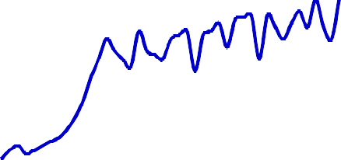
1.2 什么是模拟电子线路
（1）电路：由金属导线 和 电气或电子部件 组成的导电回路。
（2）电气电路：强电。交流高压。如，电能转换与输运系统。
（3）电子线路：弱电。24V以内。如，信号调理与通讯系统。
（4）模拟电子电路：产生和处理模拟电信号的电子电路。
分类 | 模拟信号（Analog） | 数字信号（Digital）
特点 | 时间和数值都连续 | 时间和数值都离散
典型 波形 | v_{A} 0 t | v_{D} 0 t
9

Slide 10
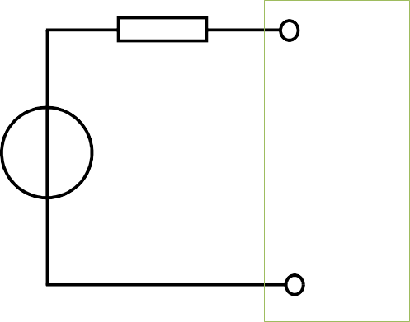
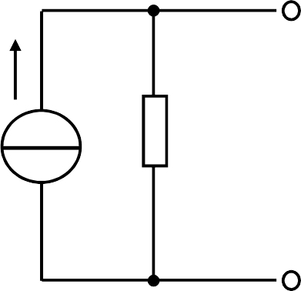
1.3 信号源
（1）信号是信息的载体。
（2）信号源：大多数物理信号都需要通过传感器转变成电 信号，这时传感器的输出相当于系统的信号源。
（3）信号源的等效电路
电压源等效电路
电流源等效电路
i_{I}
R_{s}
模 拟 电 路
+
+
模 拟 电 路
i_{S}
v_{S}
v
R_{s}
-
I
-
I_{s} = V_{s} / R_{s}
v_{S} = V_{S} + v_{s}
要求设计大输入 阻抗的电路
要求设计小输入 阻抗的电路
10

Slide 11






1.4 放大电路
课程的核心。绝大多数模拟电路内部含有放大电路。
放 大 电 路
表示方法与部分主要指标：
信 号 源
_{X} _{i}
_{X} _{o}
负 载
四种放大电路：
Vo  A v Vi
Io  A i Ii Vo  A r Ii Io  A g Vi
增益

A
①电压放大电路：
②电流放大电路：
输入 阻抗
输出 阻抗
③互阻放大电路：
④互导放大电路：
希望增益为常数，
称为线性放大
11

Slide 12
1.5 频谱与带宽
（rad/s)
周期 T（s/cycle , s）： 转一圈所需要的时间。 频率 f = 1/T（cycle/s , Hz）： 一秒钟转的圈数。 角频率 ω = 2π/T（rad/s）： 一秒钟转的弧度值。
⬥ (rad/s)
f (Hz) 
2 (rad/cycle)

Slide 13
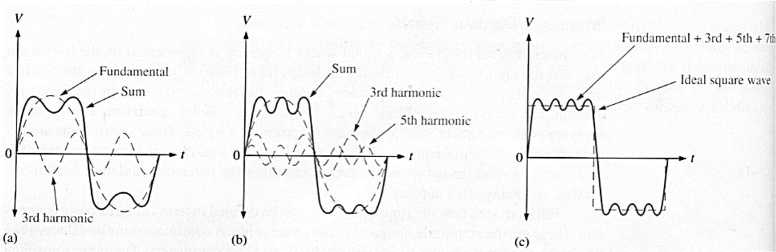
1.5 频谱与带宽----幅频特性
以方波信号为例理解频谱：
v_{S}(t)
t
ω₀ = 2π / T
T
V₁
2V

1
1

v (t) 
1

sin(
⬥ t)  sin(3
3
⬥ t)  sin(5
5
⬥ t)  ...

S
❐

0
0
0


Slide 14
1.5 频谱与带宽----幅频特性
v_{S}(t)
以方波信号为例理解频谱：
t
T
V₁
2V₁ 
1
1

v_{S} (t)  

sin(
⬥ t)  sin(3
⬥ t)  sin(5
5
⬥ t)  ...

ω₀ = 2π / T

0
3
0
0

.
|V_{s}|
2V₁/π
2V₁/3π
2V /5π
频谱：将一个信号分解为正弦信 号的集合，得到其正弦信号幅 值和相位随角频率（或频率） 变化的分布，称为信号的频谱。 包括幅频特性和相频特性。
1
…
0
ω₀
3ω₀
5ω₀
ω
.
Arg(V_{s})
0
ω

Slide 15
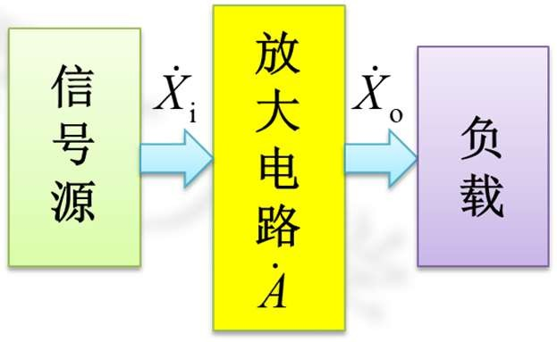
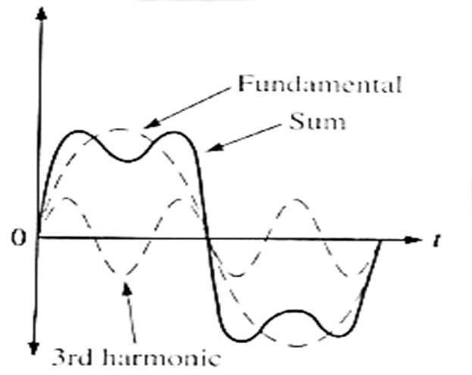
1.5 频谱与带宽----带宽
以方波信号为例理解放大电路带宽的意义
v_{S}(t)
t
T
V₁
.
|V_{s}|
放大电路的带宽 f_{BW}（Hz）：
最大增益的 ^{𝟏} 对应的最大频率
…
𝟐
与最小频率之差.
0 ω₀
.
|A|
3ω₀
5ω₀
ω
v_{O}(t)
A₀
^{f}BW
通频带
0
f_{L}
f_{H}
ω

Slide 16

1.6 基本电路参数的表达形式
符号 | 特点 | 表示的物理量
v_{B} | 变量小写，下标大写 | 总瞬时值
V_{B} | 变量大写，下标大写 | 直流分量（平均值）
v_{b} | 变量小写，下标小写 | 交流分量瞬时值
V_{b} | 变量大写，下标小写 | 交流有效值
v_{B}
v_{B} = V_{B} + v_{b}
V
b
v_{b} = 2V_{b} sin(₀t+ )

V_{B}
v (t )
v_{B}(t₁)
b 1
0
❐
₀
2
₀
3
₀
4
₀
t

Slide 17
1.6 基本电路参数的表达形式
符号 | 特点 | 表示的物理量
v_{B} | 变量小写，下标大写 | 总瞬时值
V_{B} | 变量大写，下标大写 | 直流分量（平均值）
v_{b} | 变量小写，下标小写 | 交流分量瞬时值
V_{b} | 变量大写，下标小写 | 交流有效值
_{V} b | 变量大写加点，下标小写 | 相量
⬥ ₀
相量常用于频域分析
+j
^{v}B

V_{b}

V
v_{B} = V_{B} + v_{b}
0
+1
B
v_{b} = 2V_{b} sin(₀t+ )
0
❐
₀
2
₀
3
₀
4
₀
t

Slide 18
1.7 如何学好模电
1、“三基 ”
基本概念（物理、数学） 基本原理（元器件、电路单元） 基本分析方法（线路、系统）
2、课内：掌握常识，分清主次
3、课外：拓展学习、勤于实践 电路仿真分析（SPICE、Multisim）； 进入实验室做实验；
利用网络资源； 参加电子竞赛……

Slide 19
3 半导体二极管及其基本电路
3.1 半导体基础知识
3.2 PN结的形成及特性
3.3 半导体二极管
3.4 二极管基本电路及其分析方法
3.5 特殊二极管

Slide 20
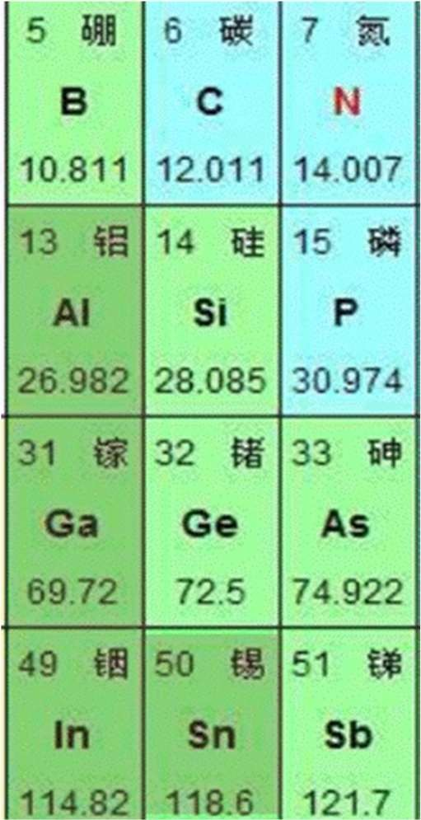
3.1 半导体的基本知识
3.1.1 本征半导体
导体、半导体和绝缘体的区别？
导电能力由强到弱：
导体 → 半导体 → 绝缘体 半导体：导电特性处于导体和绝缘体之
间，如Ge、Si、GaAs和一些硫
化物、氧化物等。
• 当受热、光、电、磁等的作用时，导电能力改变。
• 往半导体中掺入某些杂质，导电能力改变。

Slide 21
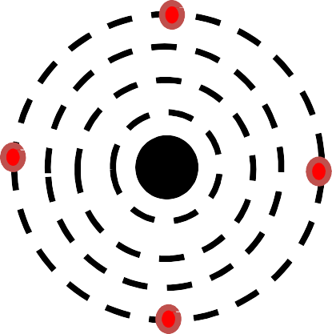
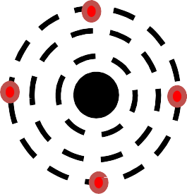
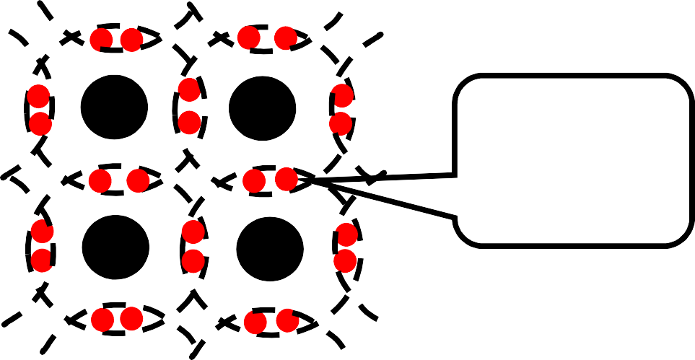



3.1.1 本征半导体----结构特点
本征半导体：纯净、完美的半导体晶体。
四价元素形成的单元素半导体：
Si，Ge 每个原子与其相邻的4个原子之间形成共价键。 结构稳定。
Si
Ge
共价键共 用电子对

Slide 22
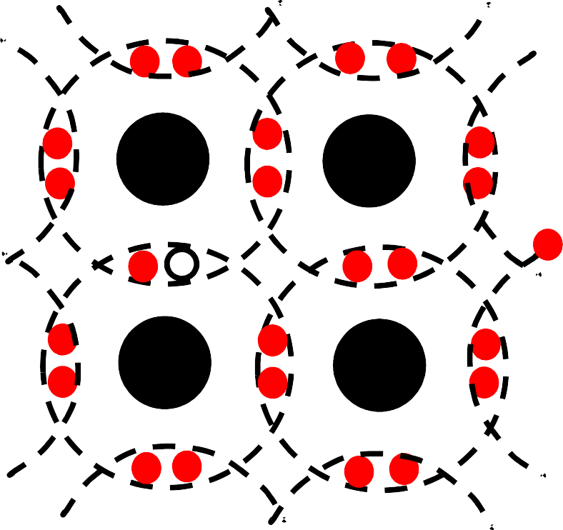
3.1.1 本征半导体----导电机理
载流子、自由电子和空穴: 绝对温度为 0 K时，绝缘。
温度升高，部分价电子挣脱束缚变成自由电子。
空穴
+4
+4
自由电子
+4
+4
束缚电子
22

Slide 23
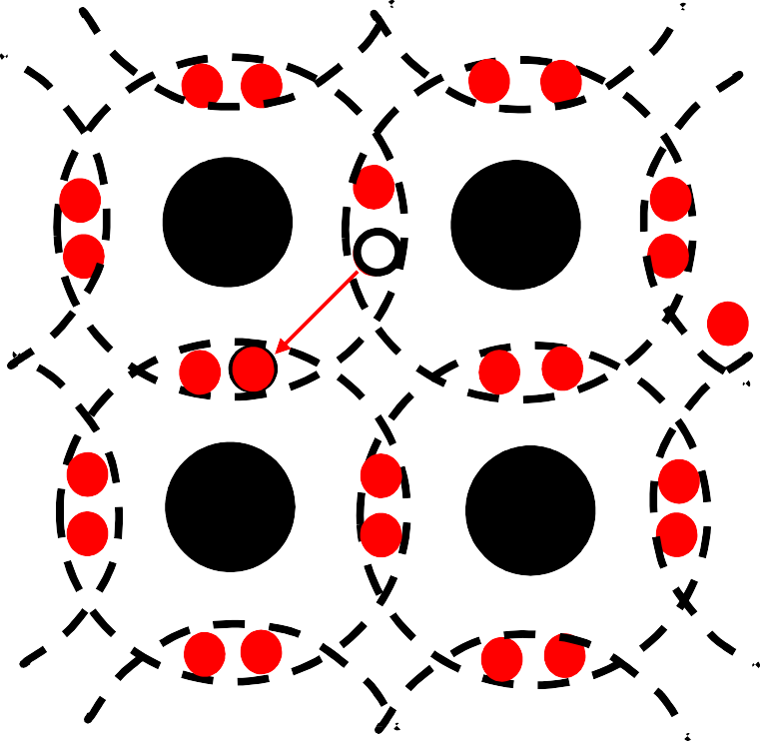
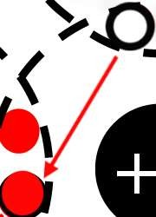
3.1.1 本征半导体----导电机理
本征半导体中存在数量相等的两种载流子，即 自由电子和空穴。 ——电子空穴对
半导体中电流由两部分组成：
(1) 自由电子移动产生的电流。
(2) 空穴移动产生的电流。
+
+4
4
？
温度对导电性的影响
+4
+4
温度越高，载流子的浓度 越高,本征半导体的导电能力越 强。温度是影响半导体性能的 一个重要的外部因素。

Slide 24
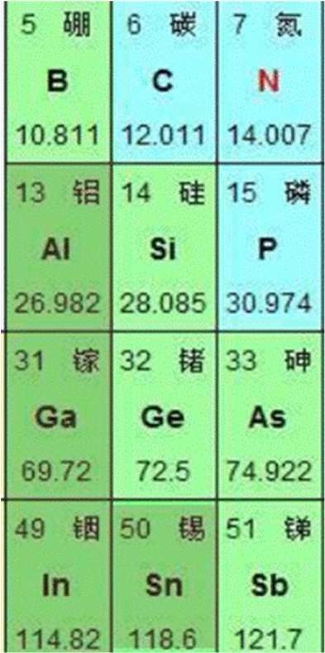
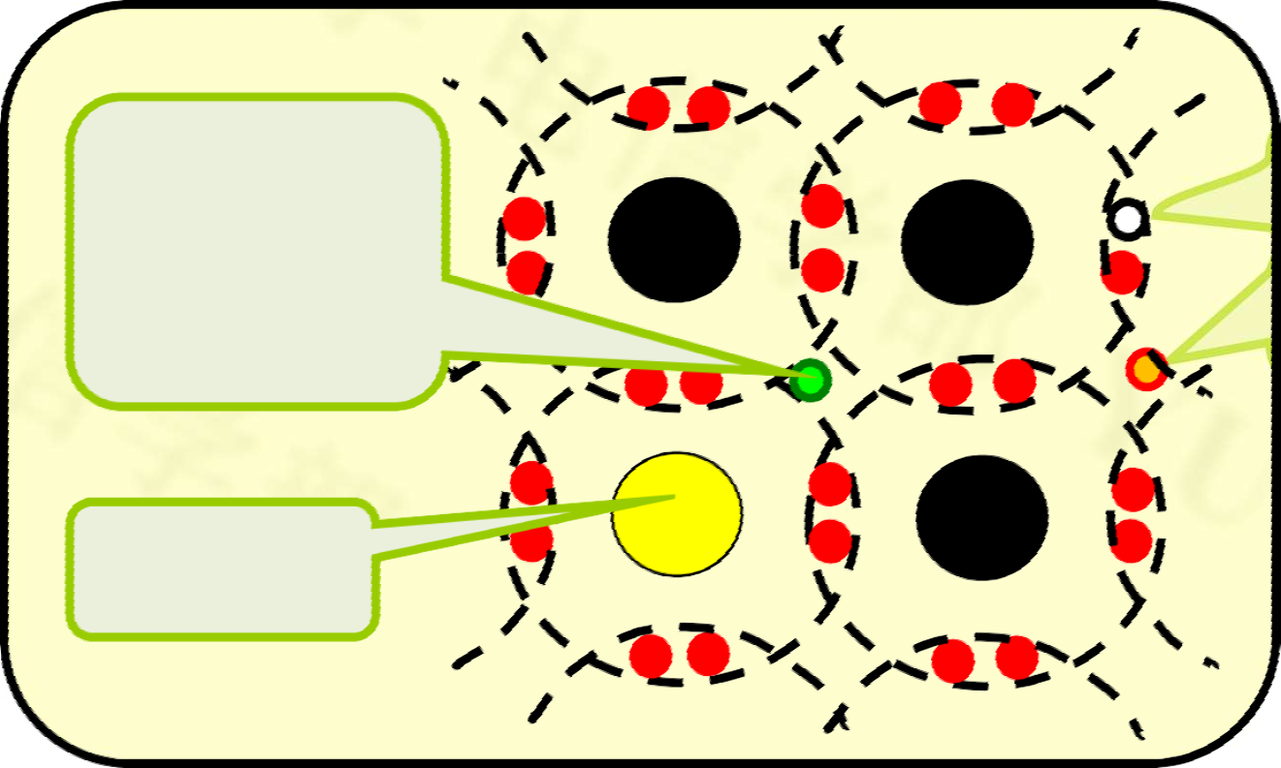
3.1.2 杂质半导体----N型半导体
Negative
本征半导体中掺入某些微量杂质，可改变半导体的导电性。 在硅或锗中掺入少量的五价元素（磷或砷）
每个磷原子给出一个电子，称为施主原子
多子 少子
掺杂浓度>>本征载流子浓度 ， 所以，自由电子浓度>>空穴浓度
高价原子 掺杂引入 自由电子
本征 电子 空穴对
+4
+4
+5
+4
磷原子

Slide 25
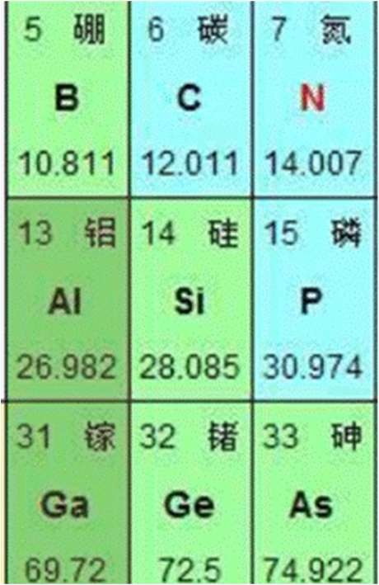
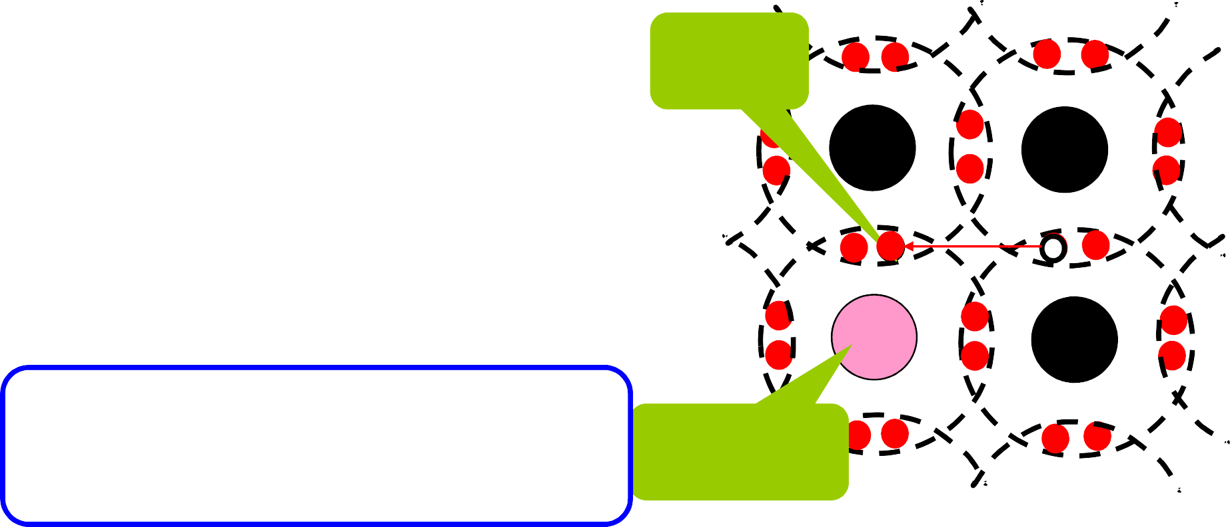
3.1.2 杂质半导体----P型半导体
Positive
在硅或锗中掺入少量的三价元素（硼或镓） 每个硼原子给出一个空穴，称为受主原子
空穴
+4
+4
设计 掺杂浓度>>本征载流子浓度 ，
所以 空穴浓度>>自由电子浓度。
+3
+4
P 型半导体中空穴是多子， 电子是少子。
硼原子

Slide 26
3.1.2 杂质半导体----示意图
－ － － － － －
－ － － － － －
－ － － － － －
－ － － － － －
+
+
+ + +
+ + +
+ +
+ +
+
+ + +
+ +
+
+ + +
+ +
P 型半导体 N 型半导体
杂质半导体的多子和少子的移动都能形成电流。 但由于数量的关系，起导电作用的主要是多子。 近似认为：杂质浓度 ≈ 多子浓度。

Slide 27


3.2 PN 结
3.2.1 PN结的形成
在同一片半导体基片上，分别制造P 型半导体和N 型半导体， 经过载流子的移动，在它们的交界面处就形成了PN 结。
P
型 半 导 体
－ － － － － －
－ － － － － －
－ － － － － －
－ － － － － －
+
+
+ + +
+ + +
+ +
+ +
N
型 半 导 体
+
+ + +
+ +
+
+ + +
+ +

Slide 28
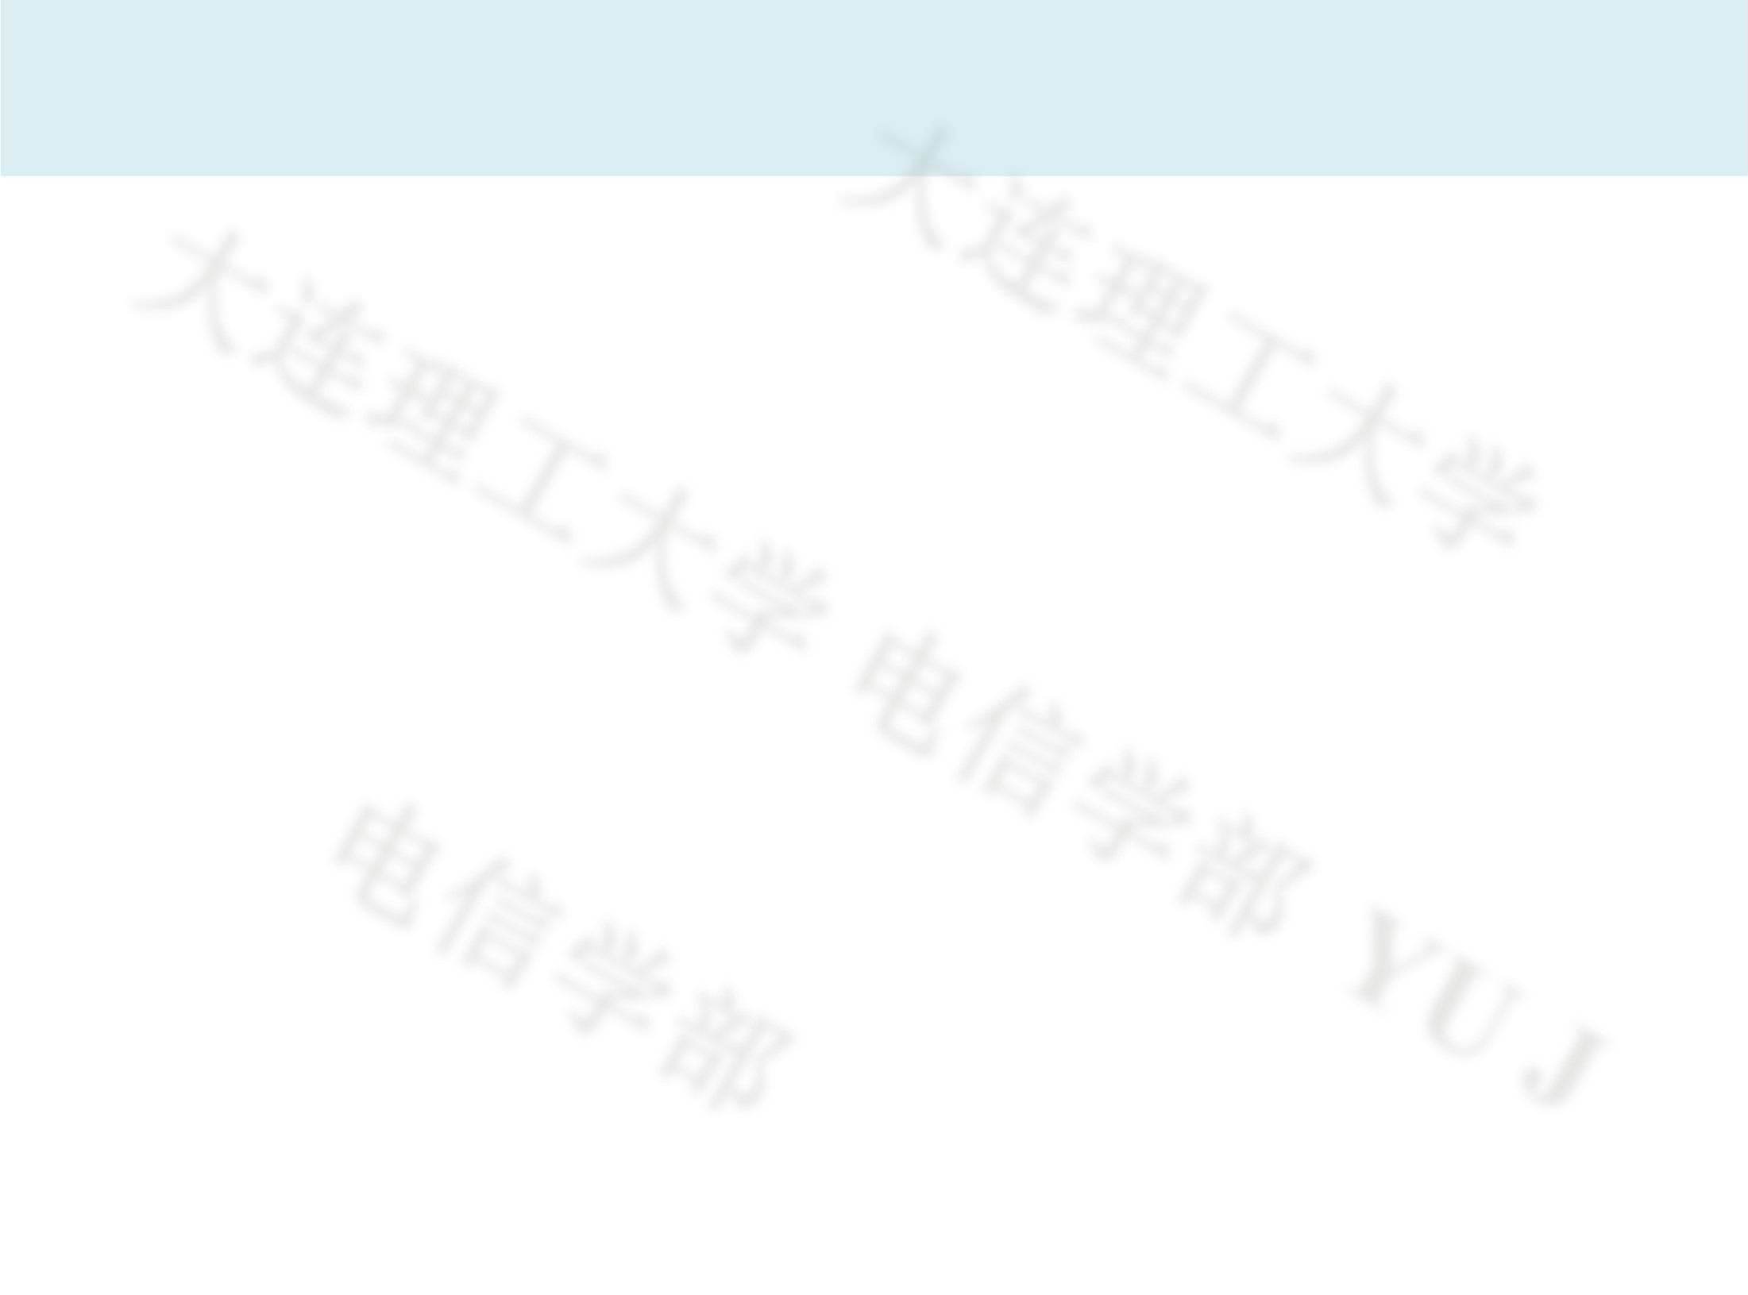
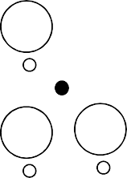

内电场越强，就使漂移 运动越强，而漂移使空 间电荷区变薄。
漂移运动
P型半导体
N型半导体
有何种影响？
内电场E
－ － － － － －
－ － － － － －
－ － － － － －
－ － － － － －
+
+
+ + +
+ + +
+ +
+ +
+
+ + +
+ +
+
+ + +
+ +
空间电荷区， 也称耗尽层。
复合
浓度差
扩散的结果是形成空间 电荷区，进而形成内建 电场E。
扩散运动

Slide 29
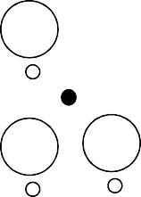



漂移运动
P型半导体
N型半导体
内电场E
－ － － － － －
－ － － － － －
－ － － － － －
－ － － － － －
+
+
+ + +
+ + +
+ +
+ +
+
+ + +
+ +
+
+ + +
+ +
所以扩散和漂移这一对相反的运动最终达到平衡，
电荷运动，空间电荷区的厚
度固定不变。
相当于两个区之间没有^{扩散运动}

Slide 30
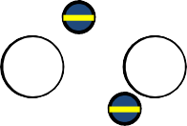
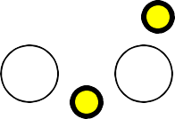
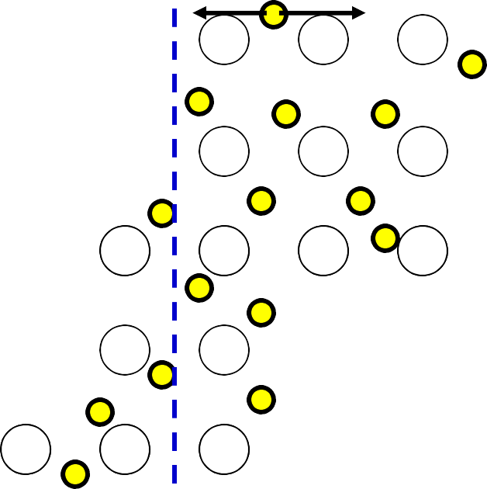


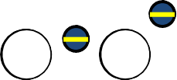
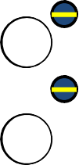
无外偏压，热平衡状态下
N型
E
P型
^{F}扩散 ^{F}漂移
+ +_{F} +
F
+ +
- - - - -
- - - - -
- - - - -
- - - - -
- - - - -
漂移
扩散
+ + + + +
+ + + + +
+ + + S+i S+i
+ + + + +
空间电荷区
阻挡层 耗尽层 势垒
30
扩散与漂移达到动态平衡

Slide 31
3.2.2 PN结的单向导电性
PN 结加上正向电压、正向偏置的意思都是：
P 区加正、N 区加负电压。
PN 结加上反向电压、反向偏置的意思都是：
P区加负、N 区加正电压。
定义参考方向：
v_{D}=v_{P}-v_{N}; i_{D}参考方向为流入P区的方向。

Slide 32
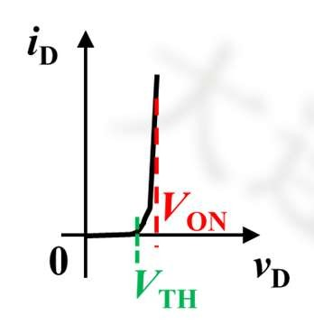
3.2.2 PN结的单向导电性
正偏PN结导通，电阻小
变薄
内电场被削弱抵消， 多子扩散加强，形成 多子的扩散电流。
_
－
+
+
+
－
P
N
－
+
－
+
PN结正向导通 时承受的电压低。
内电场
外电场
R
E

Slide 33
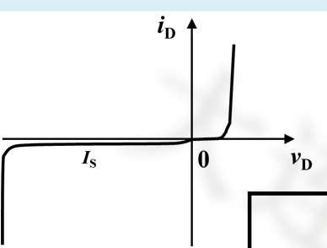


3.2.2 PN结的单向导电性
反偏PN结截止，电阻大
变厚
内电场加强，多子的扩 散受抑制。少子漂移加 强，但少子数量有限， 只能形成较小的反向电
－
－
+
+
+
流。
N
_
P
－
+
－
+
掺杂浓度低
→空间电荷区宽
→耐压能力强
内电场
外电场
R
E

Slide 34
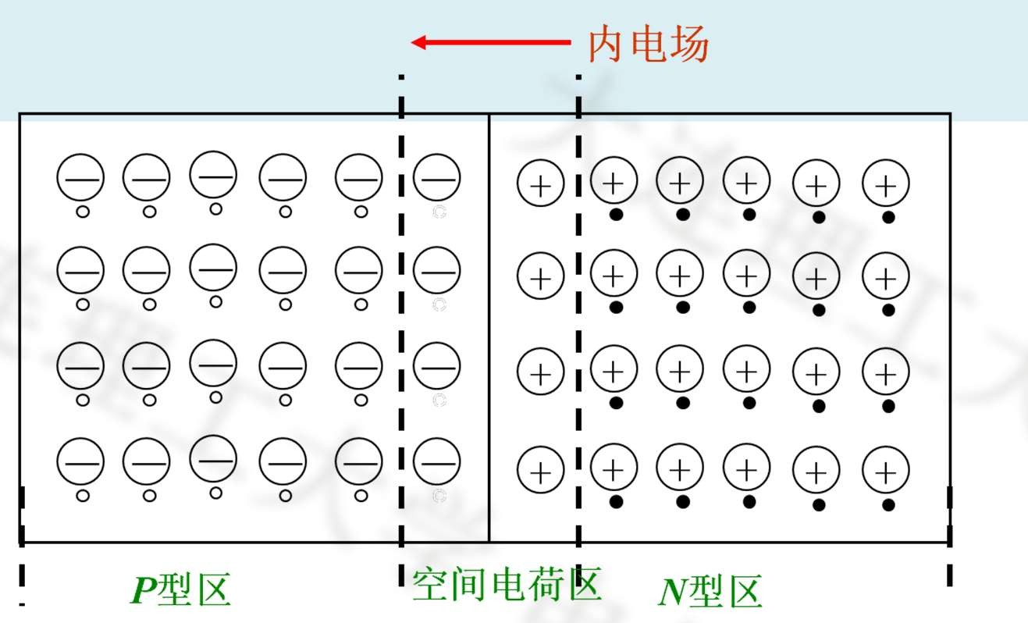
PN junction
外电场
PN结正偏：
P 加高电平 N 加低电平
抵消自建内电场， 促进多子扩散，导电！
外电场
PN结反偏：
P 接低电平 N 加高电平
增大内电场，抑制多子扩散， 促进少子漂移，几乎不导电！
34

Slide 35
3.2.2 PN结的单向导电性
V
v_{D} V_{T}
I e^{v}
D T
正偏
伏安特性的表达式
i_{D}  I_{S} (e
1)
S
-I_{S}
反偏
反向饱和电流I_{S} 与材料、工艺有关，随温度升高而显著上升； 热电压V_{T} =kT /q。 V_{T} =26mV @T=300K(室温) 。
？
温度稳定性差的主要 体现及其原因？
i_{D}
T↑
(mA)
I_{S}
比正向导通
电流小6~10
个数量级
-V_{BR}
V_{ON} 导通电压
0 _{V}
v_{D}
TH
阈值电压
(μA)
PN结的伏安特性
35

Slide 36
3.2.3 PN结的击穿特性
PN结反偏时(V<0)存在击穿电压 V_{BR} (Breakdown)
雪崩击穿Avalanche 齐纳击穿Zener
（均可逆)
（PN结热击穿不可逆）
i_{D}
-V_{BR}
0
v_{D}
PN结的伏安特性
36

Slide 37

3.1 & 3.2 半导体基础与PN结
本节小结
理解：半导体材料的导电原理 理解：PN结的单向导电性和伏安特性
问题？
qq：308394387
37

